Slide 1
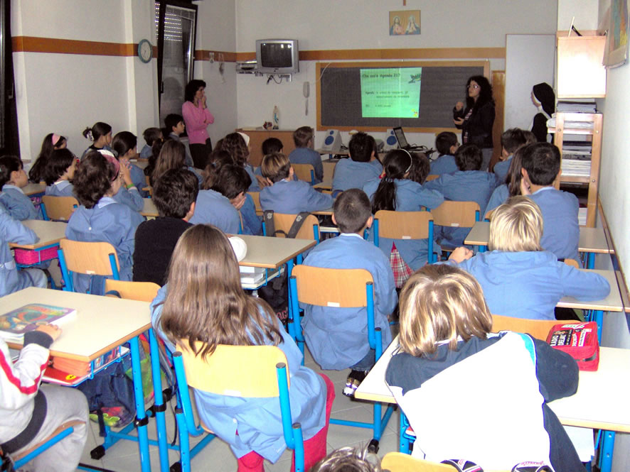
25 DOMENICA
del tempo ordinario
23 Settembre 2012

Slide 2
TE AL CENTRO DEL MIO CUORE

Slide 3
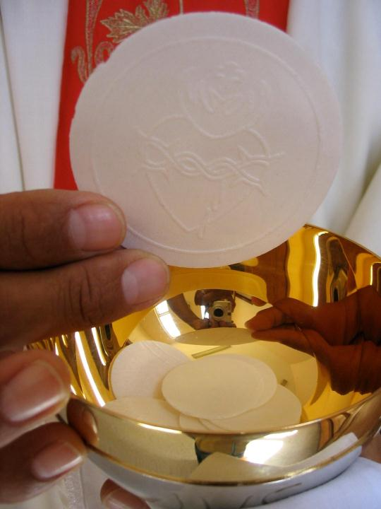
Ho bisogno di incontrarti nel mio cuore,
di trovare Te, di stare insieme a Te:
unico riferimento del mio andare,
unica ragione Tu, unico sostegno Tu.
Al centro del mio cuore ci sei solo Tu.

Slide 4
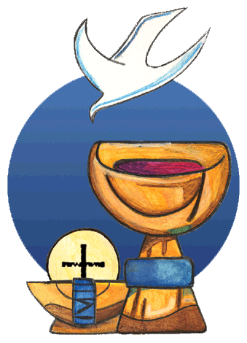
Tutto ruota attorno a te,
in funzione di te,
e poi non importa il come,
il dove e il se.

Slide 5
Nel nome del Padre, e del Figlio
e dello Spirito Santo.
Amen.
La grazia e la pace di Dio nostro Padre e del Signore nostro Gesù Cristo siano con tutti voi.
E con il tuo spirito.

Slide 6
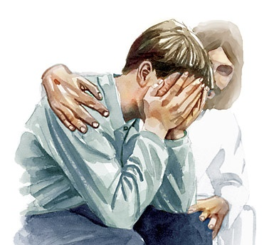

Slide 7
Confesso a Dio Onnipotente
e a voi fratelli che ho molto peccato in pensieri,
parole, opere e omissioni.
Per mia colpa, mia colpa,
mia grandissima colpa,
e supplico la Beata sempre Vergine Maria, gli angeli, i Santi
e voi fratelli di pregare per me
il Signore Dio nostro.

Slide 8
Dio, Padre buono,
che ci perdona sempre
quando siamo pentiti di vero cuore, abbia misericordia di noi,
perdoni i nostri peccati
e ci conduca alla vita eterna.
Amen.

Slide 9
Gloria a Dio nell'alto dei cieli
e pace in terra
agli uomini di buona volontà.
Noi ti lodiamo, ti benediciamo,
ti adoriamo, ti glorifichiamo,
ti rendiamo grazie
per la tua gloria immensa,
Signore Dio, Re del Cielo,
Dio Padre Onnipotente.

Slide 10
Signore, Figlio unigenito,
Gesù Cristo, Signore Dio,
Agnello di Dio, Figlio del Padre,
tu che togli i peccati del mondo,
abbi pietà di noi;
tu che togli i peccati del mondo,
accogli la nostra supplica;
tu che siedi alla destra del Padre,
abbi pietà di noi.

Slide 11
Perché tu solo il Santo,
tu solo il Signore,
tu solo l'Altissimo,
Gesù Cristo,
con lo Spirito Santo
nella gloria di Dio Padre.
Amen.

Slide 12
O Dio, Padre di tutti gli uomini, tu vuoi che gli ultimi siano i primi e fai di un fanciullo la misura del tuo regno; donaci la sapienza che viene dall'alto, perché accogliamo la parola del tuo Figlio e comprendiamo che davanti a te il più grande è colui che serve. Per il nostro Signore Gesù Cristo, tuo Figlio, che è Dio, e vive e regna con te, nell'unità dello Spirito Santo, per tutti i secoli dei secoli. Amen.

Slide 13
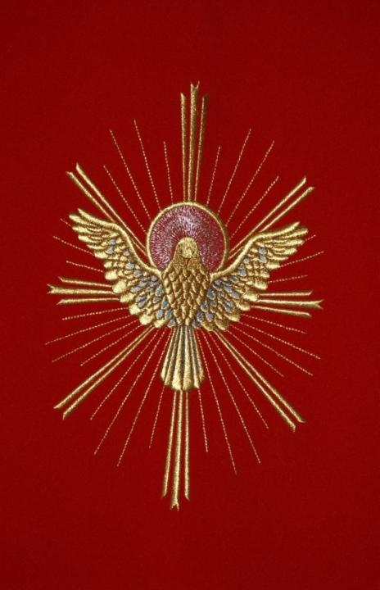
Liturgia
della
PAROLA

Slide 14
Dal libro della Sapienza
Dissero gli empi: «Tendiamo insidie al giusto, che per noi è d’incomodo e si oppone alle nostre azioni; ci rimprovera le colpe contro la legge e ci rinfaccia le trasgressioni contro l’educazione ricevuta. Vediamo se le sue parole sono vere, consideriamo ciò che gli accadrà alla fine.

Slide 15
Se infatti il giusto è figlio di Dio, egli verrà in suo aiuto e lo libererà dalle mani dei suoi avversari. Mettiamolo alla prova con violenze e tormenti, per conoscere la sua mitezza e saggiare il suo spirito di sopportazione. Condanniamolo a una morte infamante, perché, secondo le sue parole, il soccorso gli verrà».
Parola di Dio. Rendiamo grazie a Dio.

Slide 16
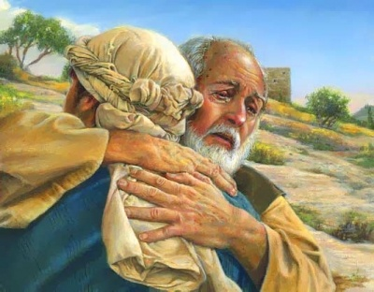
Salmo responsoriale
Il Signore sostiene la mia vita.
Dio, per il tuo nome salvami,
per la tua potenza rendimi giustizia.
Dio, ascolta la mia preghiera, porgi l’orecchio
alle parole della mia bocca.

Slide 17
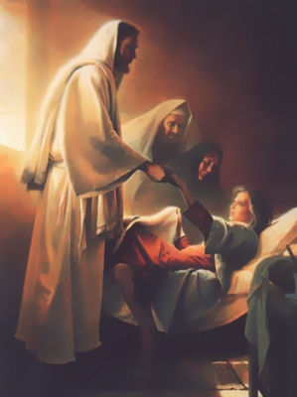
Poiché stranieri contro di me sono insorti e prepotenti insidiano la mia vita; non pongono Dio davanti ai loro occhi.
Il Signore sostiene la mia vita.

Slide 18
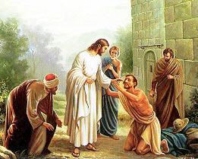
Ecco, Dio è il mio aiuto, il Signore sostiene la mia vita. Ti offrirò un sacrificio spontaneo, loderò il tuo nome, Signore, perché è buono.
Il Signore sostiene la mia vita.

Slide 19
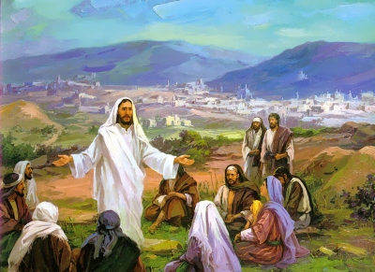
Alleluia
Dio ci ha chiamati
mediante il Vangelo,
per entrare in possesso della gloria del Signore nostro Gesù Cristo.

Slide 20
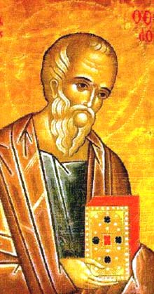
Il Signore sia con voi.
E con il tuo spirito.
Dal Vangelo
secondo Marco.
Gloria a te, o Signore.

Slide 21
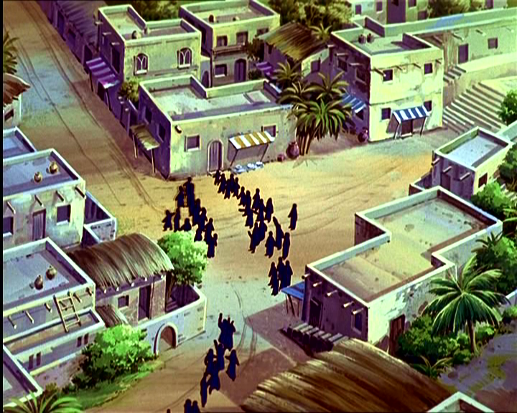
In quel tempo, Gesù e i suoi discepoli attraversavano la Galilea, ma egli non voleva che alcuno lo sapesse.

Slide 22
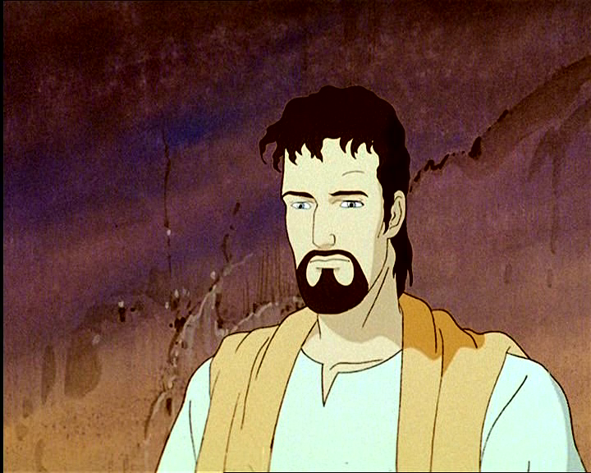
Insegnava infatti ai suoi discepoli e diceva loro: «Il Figlio dell’uomo viene consegnato nelle mani degli uomini e lo uccideranno; ma, una volta ucciso, dopo tre giorni risorgerà».

Slide 23
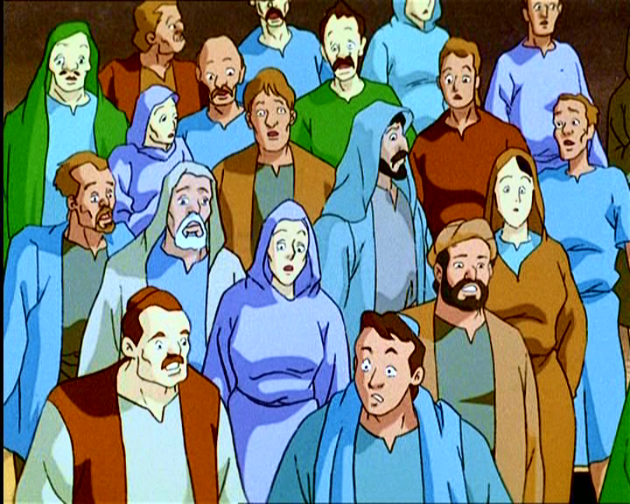
Essi però non capivano queste parole e avevano timore di interrogarlo.

Slide 24
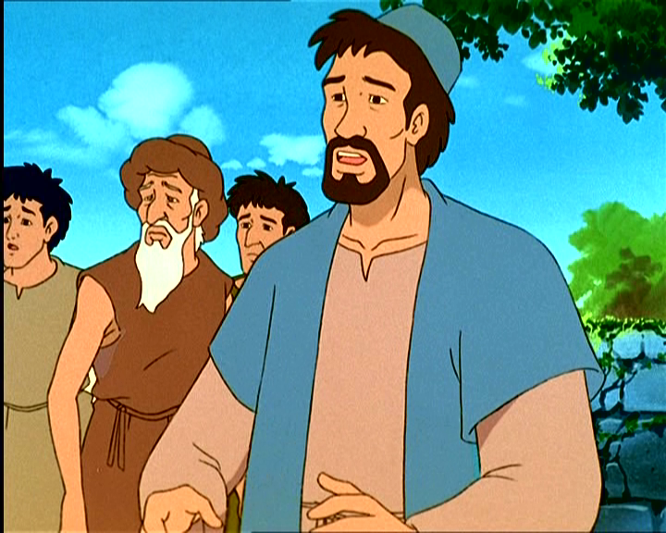
Giunsero a Cafàrnao. Quando fu in casa, chiese loro: «Di che cosa stavate discutendo per la strada?». Ed essi tacevano.

Slide 25
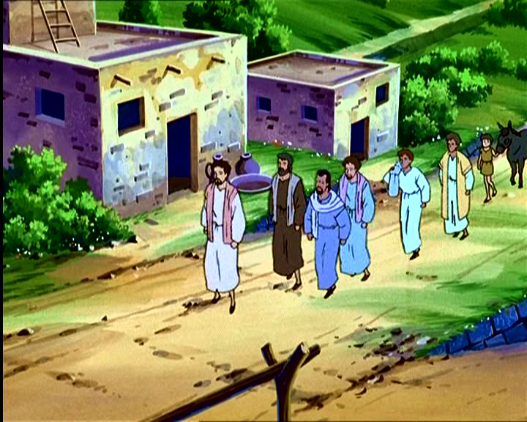
Per la strada infatti avevano discusso tra loro chi fosse più grande.

Slide 26
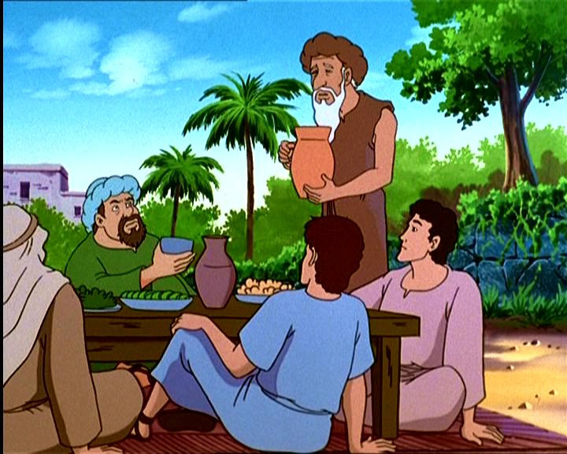
Sedutosi, chiamò i Dodici e disse loro: «Se uno vuole essere il primo, sia l’ultimo di tutti e il servitore di tutti».

Slide 27
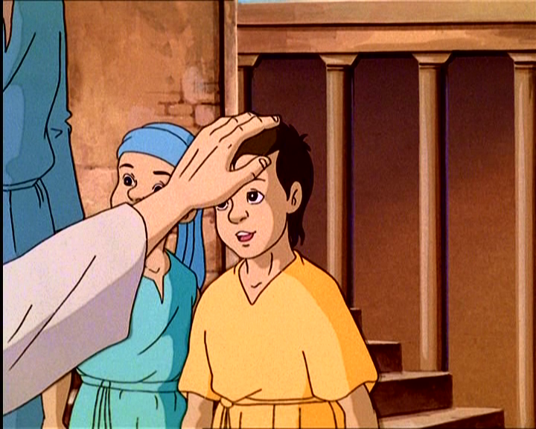
E, preso un bambino, lo pose in mezzo a loro e, abbracciandolo, disse loro:

Slide 28
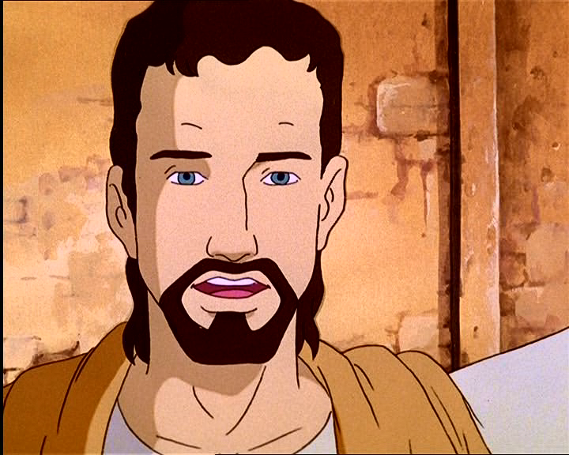
«Chi accoglie uno solo di questi bambini nel mio nome, accoglie me; e chi accoglie me, non accoglie me, ma colui che mi ha mandato».

Slide 29
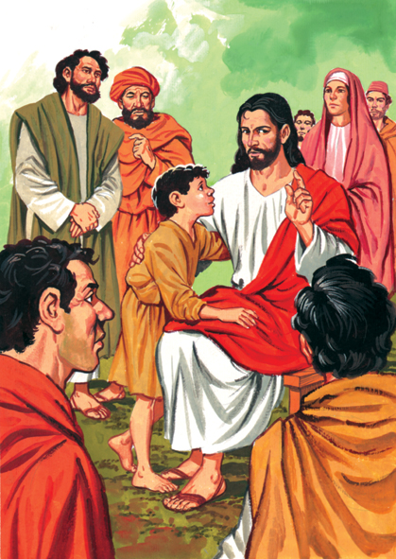
Parola
del
Signore.
Lode a te, o Cristo.

Slide 31
Credo in un solo Dio, Padre onnipotente, creatore del cielo e della terra, di tutte le cose visibili e invisibili. Credo in un solo Signore, Gesù Cristo, unigenito Figlio di Dio, nato dal Padre prima di tutti i secoli: Dio da Dio, Luce da Luce, Dio vero da Dio vero, generato, non creato, della stessa sostanza del Padre; per mezzo di lui tutte le cose sono state create.

Slide 32
Per noi uomini e per la nostra salvezza discese dal cielo, e per opera dello Spirito santo si è incarnato nel seno della vergine Maria e si è fatto uomo. Fu crocifisso per noi sotto Ponzio Pilato, morì e fu sepolto. Il terzo giorno è risuscitato, secondo le Scritture, è salito al cielo, siede alla destra del Padre. E di nuovo verrà, nella gloria, per giudicare i vivi e i morti, e il suo regno non avrà fine.

Slide 33
Credo nello Spirito Santo, che è Signore e dà la vita, e procede dal Padre e dal Figlio. Con il Padre e il Figlio è adorato e glorificato, e ha parlato per mezzo dei profeti. Credo la Chiesa, una santa cattolica e apostolica. Professo un solo battesimo per il perdono dei peccati. Aspetto la risurrezione dei morti e la vita del mondo che verrà. Amen.

Slide 34
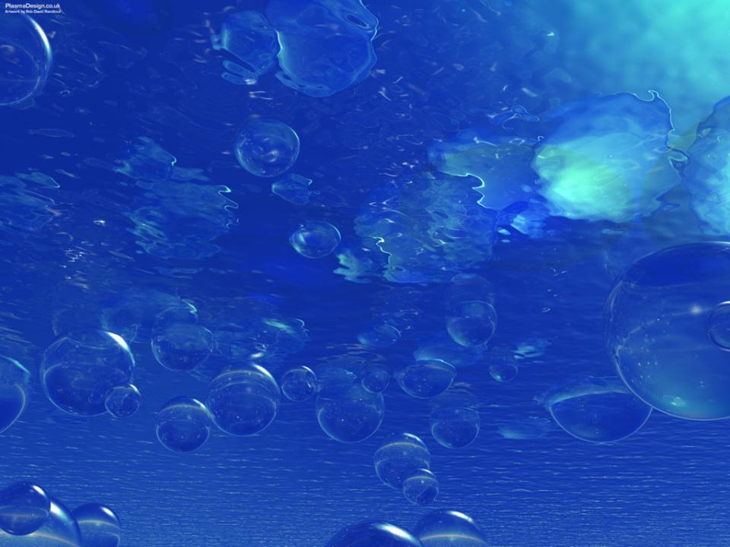
ACQUA SIAMO NOI

Slide 35
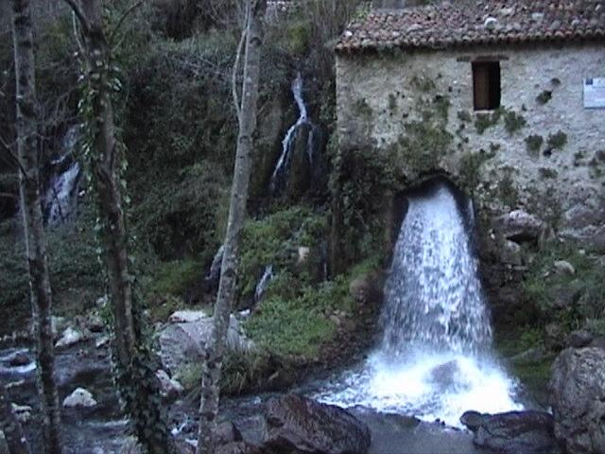
Acqua siamo noi,
dall'antica Sorgente
veniamo,

Slide 36
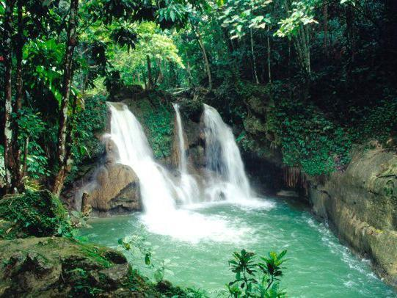
fiumi siamo noi
se i ruscelli
si mettono insieme,

Slide 37
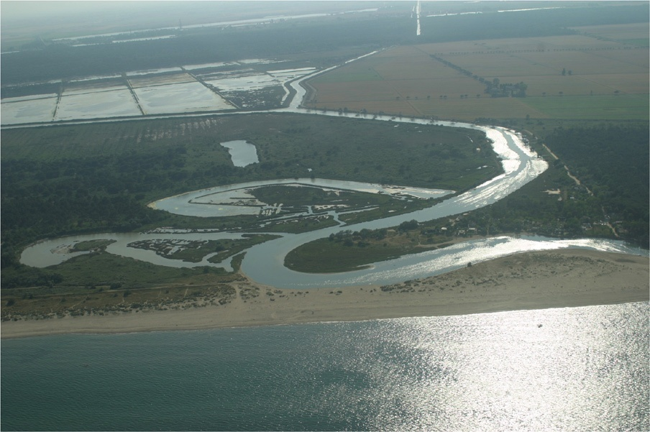
mari siamo noi
se i torrenti
ci danno la mano,

Slide 38
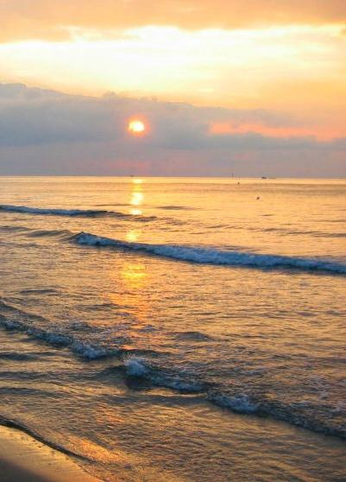
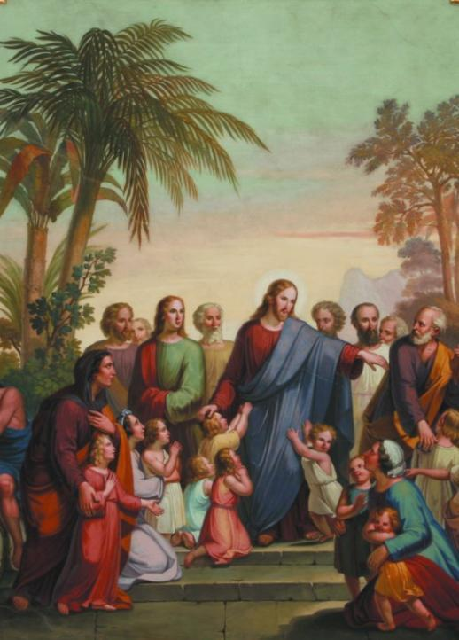
vita nuova c'è
se Gesù è in mezzo
a noi.

Slide 39
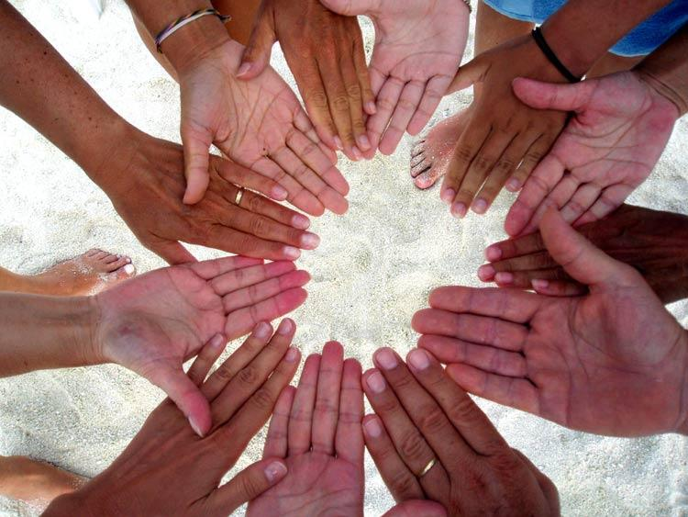
E allora diamoci la mano
e tutti insieme camminiamo
ed un oceano di pace nascerà.

Slide 40
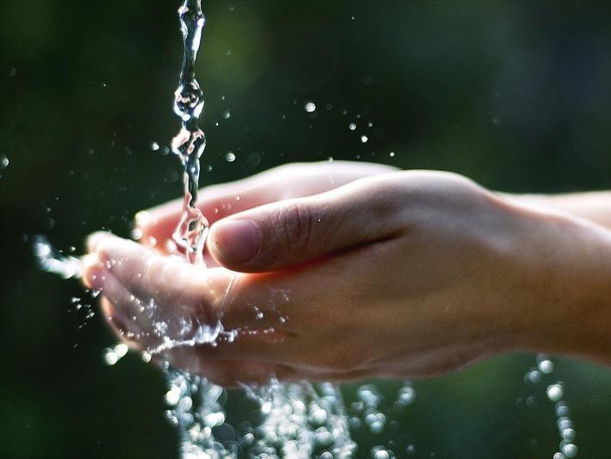
E l'egoismo cancelliamo
un cuore limpido sentiamo
è Dio che bagna
del suo amor l'umanità.

Slide 41
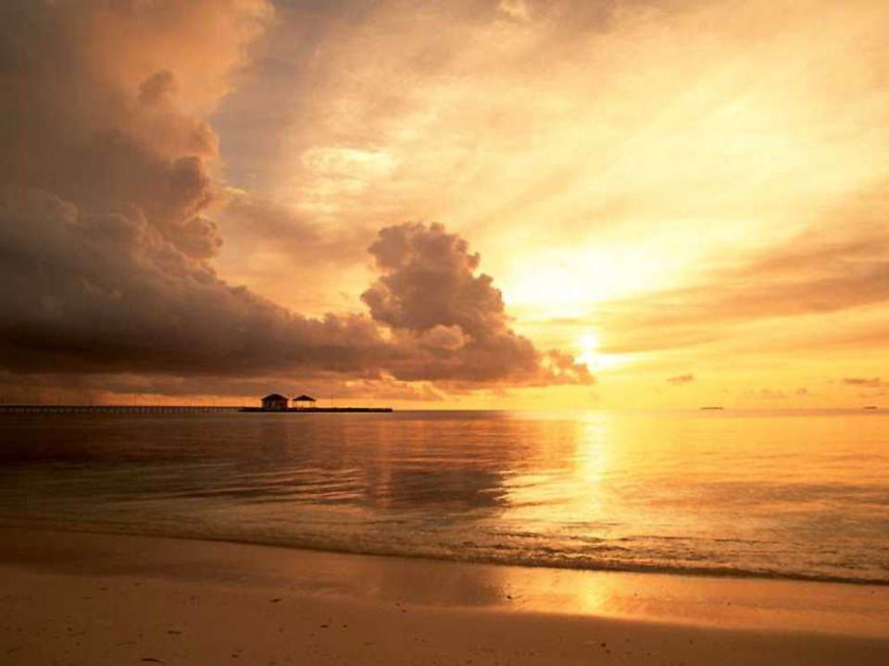
Su nel cielo c'è
Dio Padre che vive per l'uomo
crea tutti noi
e ci ama di amore infinito,

Slide 42
figli siamo noi e fratelli di Cristo Signore,
vita nuova c'è
quando Lui è in mezzo a noi.

Slide 43
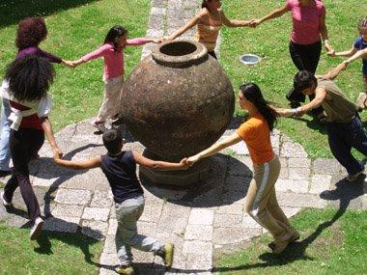
E allora diamoci la mano
e tutti insieme camminiamo
ed un oceano di pace nascerà.

Slide 44
E l'egoismo cancelliamo
e un cuore limpido sentiamo
è Dio che bagna
del suo amor l'umanità.

Slide 45
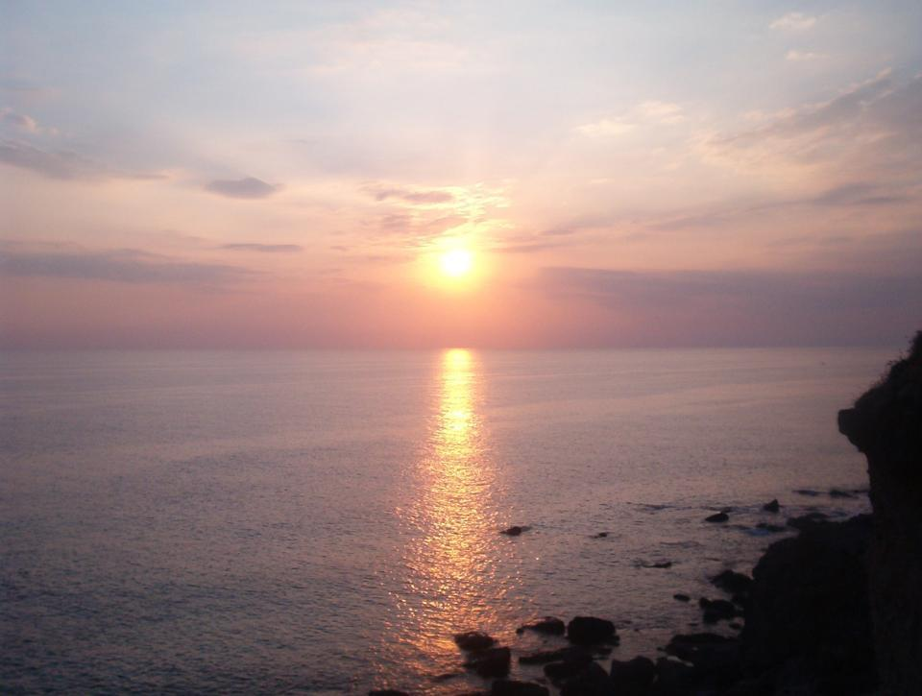
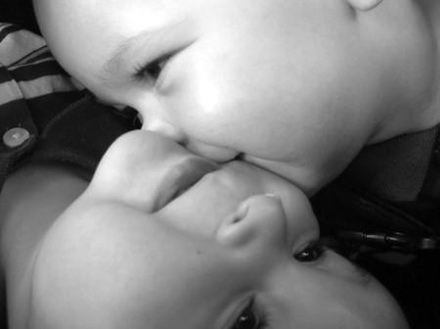
Nuova umanità
oggi nasce da chi crede in Lui,
nuovi siamo noi
se l'amore è la legge di vita,

Slide 46
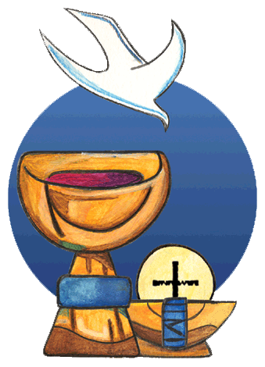
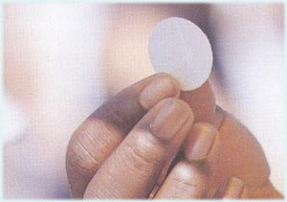
figli siamo noi
se non siamo divisi da niente,
vita nuova c'è
quando Lui è dentro di noi.

Slide 47
E allora diamoci la mano
e tutti insieme camminiamo
ed un oceano di pace nascerà.

Slide 48
E l'egoismo cancelliamo
e un cuore limpido sentiamo
è Dio che bagna
del suo amor l'umanità.

Slide 49
Il Signore sia con voi.
E con il tuo spirito.
In alto i nostri cuori.
Sono rivolti al Signore.
Rendiamo grazie al Signore nostro Dio.
È cosa buona e giusta.

Slide 51
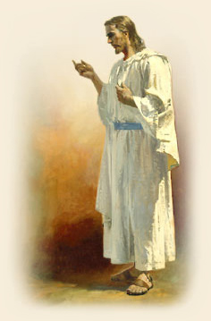
Santo, Santo, Osanna
Santo, Santo, Osanna

Slide 52
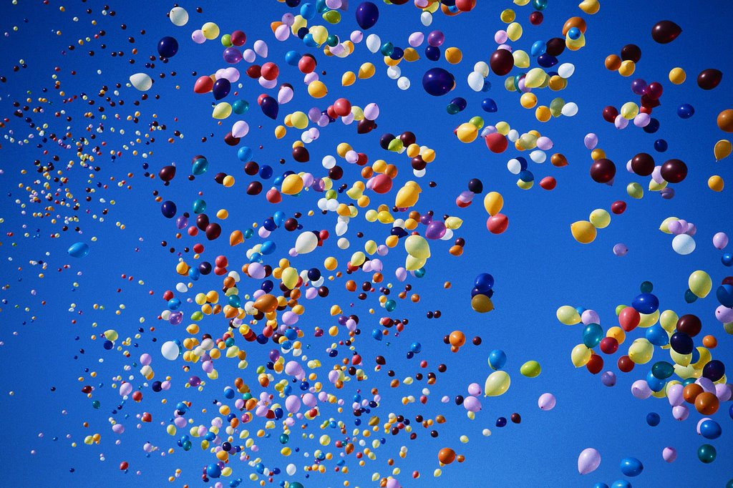
Osanna eh, Osanna eh,
Osanna a Cristo Signor
Osanna eh, Osanna eh,
Osanna a Cristo Signor.

Slide 53
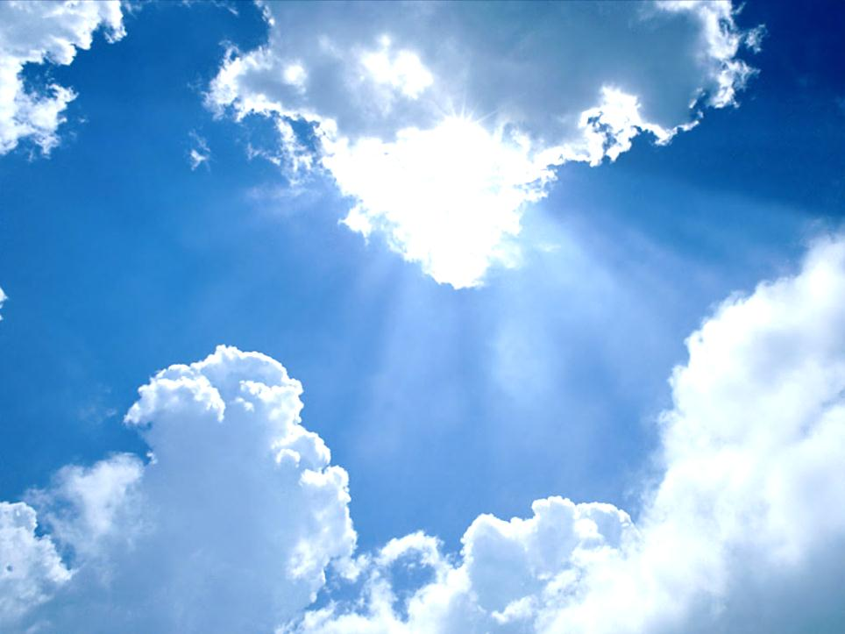
I cieli e la terra o Signore,
sono pieni di Te
I cieli e la terra o Signore,
sono pieni di Te

Slide 54
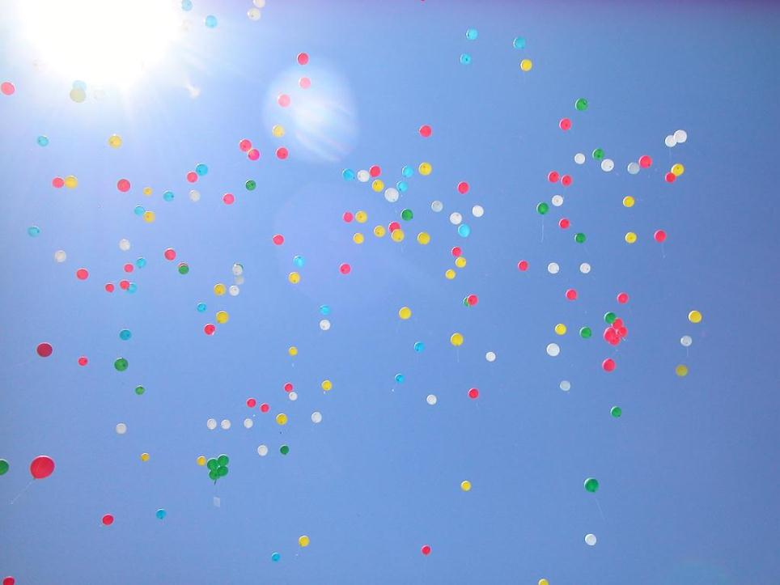
Osanna eh, Osanna eh,
Osanna a Cristo Signor
Osanna eh, Osanna eh,
Osanna a Cristo Signor.

Slide 55
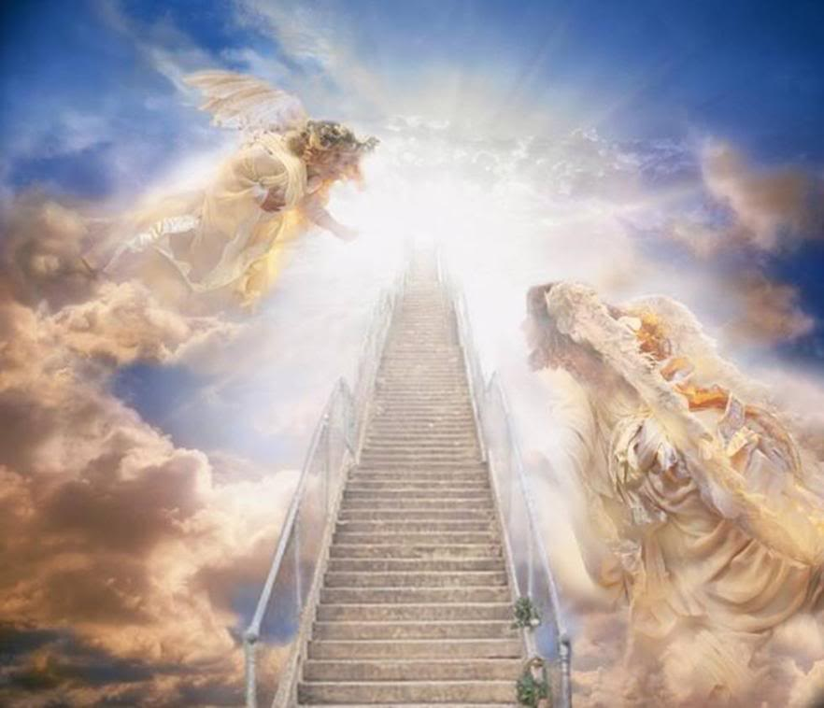
Benedetto colui che viene,
nel nome del Signor
Benedetto colui che viene,
nel nome del Signor

Slide 56
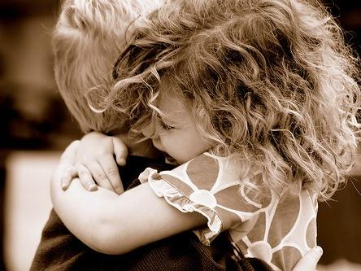
Osanna eh, Osanna eh,
Osanna a Cristo Signor
Osanna eh, Osanna eh,
Osanna a Cristo Signor.

Slide 58
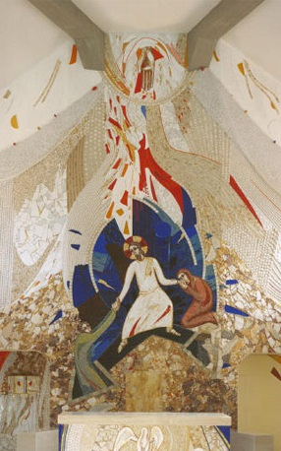
Mistero della fede.
Annunziamo la tua morte, Signore,
proclamiamo la tua risurrezione,
nell'attesa della tua venuta.

Slide 60
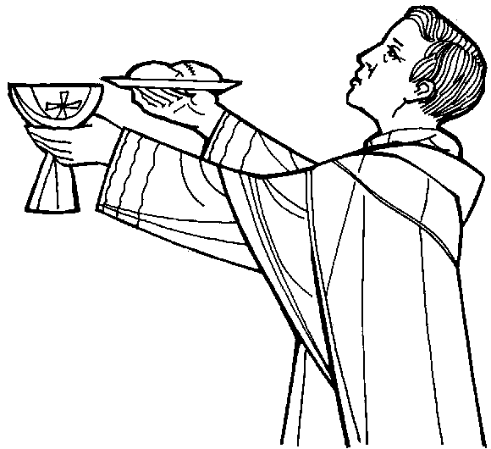
Per Cristo,
con Cristo
e in Cristo,
a te, Dio Padre onnipotente,
nell'unità dello Spirito Santo,
ogni onore e gloria
per tutti i secoli dei secoli.
Amen.

Slide 62
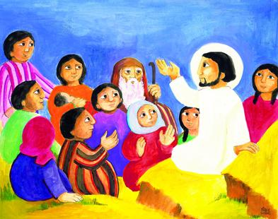
Padre nostro, che sei nei cieli,
sia santificato il tuo nome,
venga il tuo regno,
sia fatta la tua volontà,
come in cielo così in terra.
Dacci oggi il nostro pane quotidiano,
e rimetti a noi i nostri debiti
come noi li rimettiamo
ai nostri debitori,
e non ci indurre in tentazione,
ma liberaci dal male.

Slide 64
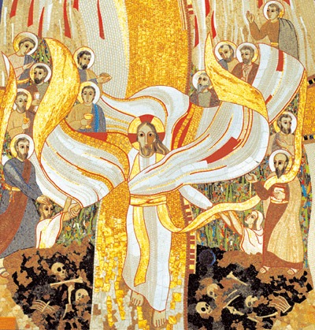
Tuo è il regno, tua la potenza
e la gloria nei secoli.

Slide 66
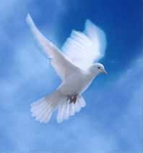
La
pace
viene
dall'alto

Slide 67
entra
nel
cuore,

Slide 68
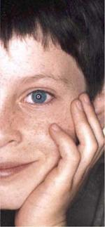
si
vede
sul
volto

Slide 69
Ora
ti
stringo
la mano

Slide 70
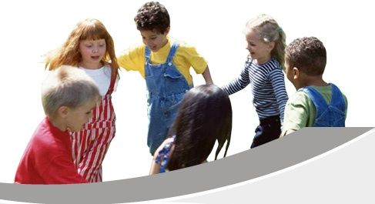
non sono più solo
non sei più lontano

Slide 71
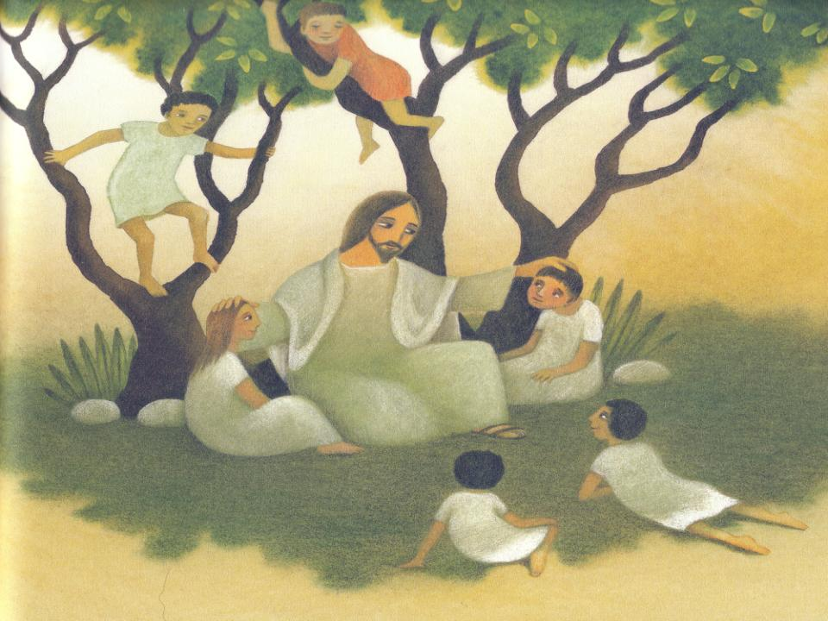
Questa amicizia
attorno al Signore

Slide 72
è troppo grande
non può finire.

Slide 73
La
pace
viene
dall'alto

Slide 74
entra
nel
cuore,

Slide 75
si
vede
sul
volto

Slide 76
Ora
ti
stringo
la mano

Slide 77
non sono più solo
non sei più lontano

Slide 79
Agnello di Dio,
che togli i peccati del mondo,
abbi pietà di noi.
Agnello di Dio,
che togli i peccati del mondo,
abbi pietà di noi.
Agnello di Dio,
che togli i peccati del mondo,
dona a noi la pace.

Slide 81
Beati gli invitati
alla Cena del Signore.
Ecco l’agnello di Dio,
che toglie i peccati del mondo.
O Signore, non son degno
di partecipare alla tua mensa:
ma di’ soltanto una parola
e io sarò salvato.

Slide 83
Pane del cielo

Slide 84
Pane del Cielo sei Tu, Gesù, via d'amore: Tu ci fai come Te.

Slide 85
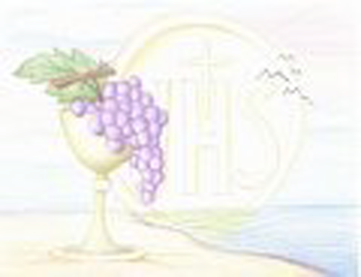
No, non è rimasta
fredda la terra:
Tu sei rimasto con noi per nutrirci di Te,
Pane di Vita;
ed infiammare col tuo amore tutta l'umanità.

Slide 86
Pane del Cielo sei Tu, Gesù, via d'amore: Tu ci fai come Te.

Slide 87
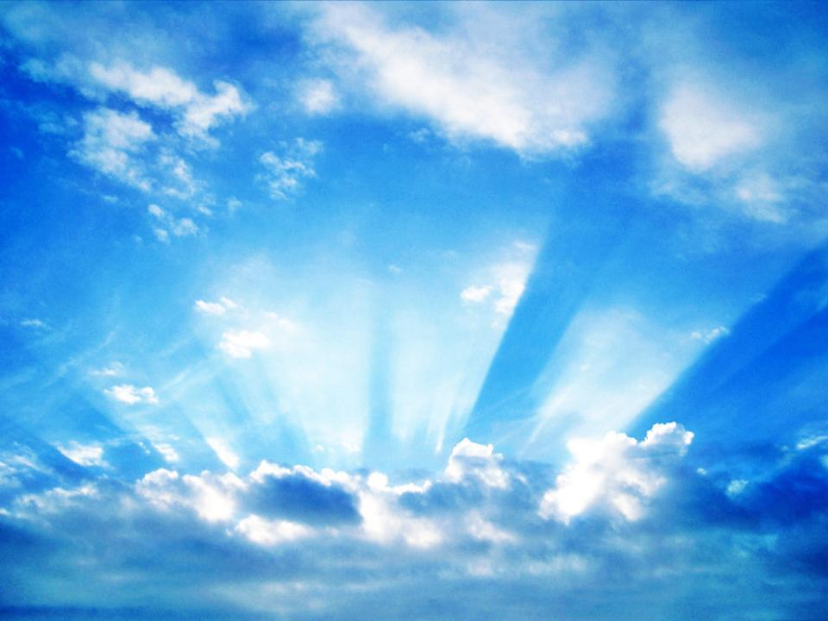
Sì, il Cielo è qui su questa terra:
Tu sei rimasto con noi
ma ci porti con Te
nella tua casa dove vivremo insieme a Te tutta l'eternità.

Slide 88
Pane del Cielo sei Tu, Gesù, via d'amore: Tu ci fai come Te.

Slide 89
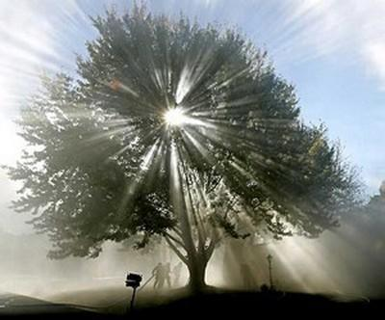
No, la morte non può
farci paura:
Tu sei rimasto con noi. E chi vive di Te
vive per sempre.
Sei Dio con noi,
sei Dio per noi, Dio in mezzo a noi

Slide 90
Pane del Cielo sei Tu, Gesù, via d'amore: Tu ci fai come Te.
I

Slide 92
Guida e sostieni, Signore, con il tuo continuo aiuto il popolo che hai nutrito con i tuoi sacramenti, perché la redenzione operata da questi misteri trasformi tutta la nostra vita. Per Cristo nostro Signore.
Amen.

Slide 93
Il Signore sia con voi.
E con il tuo spirito.
Vi benedica Dio onnipotente
Padre e Figlio e Spirito Santo.
Amen.
Nel nome del Signore: andate in pace.
Rendiamo grazie a Dio.

Slide 94
Ciao a tutti
e
Buona Domenica

Slide 95
NON
SO
PROPRIO
COME
FAR

Slide 96
Non so proprio come far
per ringraziare il mio Signor;
mi ha dato i cieli da guardar
e tanta gioia dentro il cuor.

Slide 97
Lui ci ha dato i cieli da guardar,

Slide 98
lui ci ha dato la bocca per cantar,

Slide 99
lui ci ha dato il mondo per amar,

Slide 100
e tanta gioia dentro il cuor e tanta gioia dentro il cuor.

